Slide 1
Tailor-Net
mixture of NN model
using joint, shape, style variation jointly
for 3D cloth deformation
trained on static pose

Slide 2
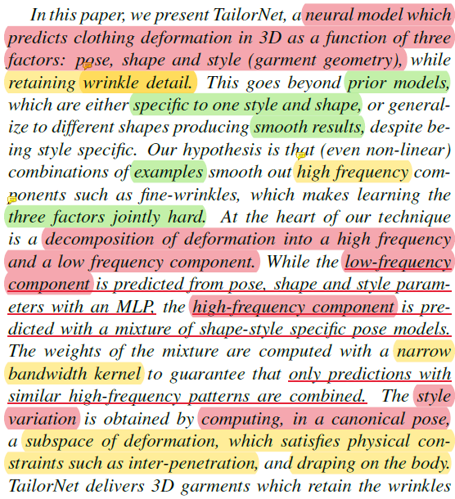

PBS(물리 기반 시뮬)보다 1000배 빠르게 3D 의류 변형은 추론 신경망 모델
3가지 인자(pose, shape, style)
고주파(주름)-mixture of shape style specific pose model-와 저주파-MLP-로 나눠서 추론
Style은 interpenetration(상호침투,collision)를 고려한 공간에서 canonical pose(고정된 표준자세)에서 계산된다.

Slide 3

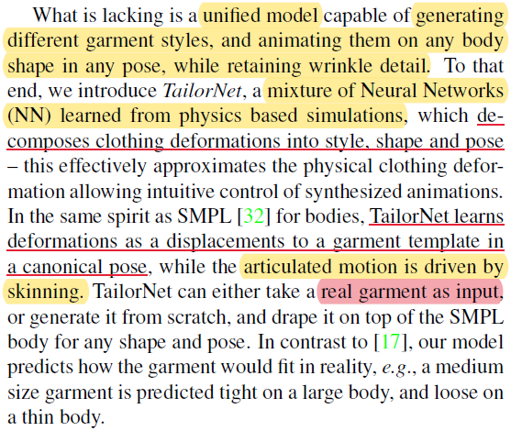
물리 시뮬을 기반으로 학습한 Mixture of NN
실제 의류(이미지?)를 input으로 가질 수 있다

Slide 4
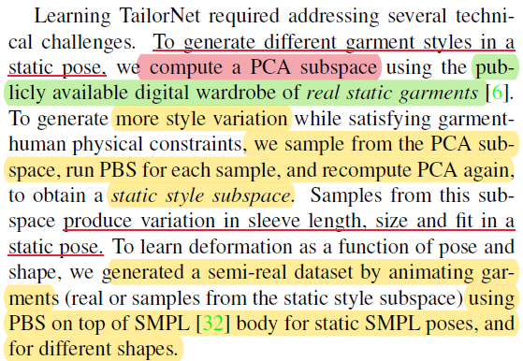
PCA subspace를 계산함으로써 static(pose) style subspace를 얻는다.(앞에서 interpenetration 고려한다 했음)
[6]이 핵심인듯
SMPL에 PBS로 옷을 입혀서 데이터셋 만듬 -> blender로 데이터셋 만들자(tailor와 다르게 동적으로도?)

Slide 5
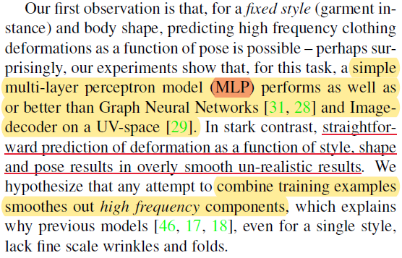
이전 연구(GNN, UV-Decoder)와 비교해서 간단한 MLP(TailorNet)의 성능이 더 뛰어났다.
Deformation을 style shape pose의 함수로 모델링 하는 것은 너무 smooth한 결과를 줌
Training example을 결합하는 것은 옷의 주름을 없앤다는 가설?

Slide 6
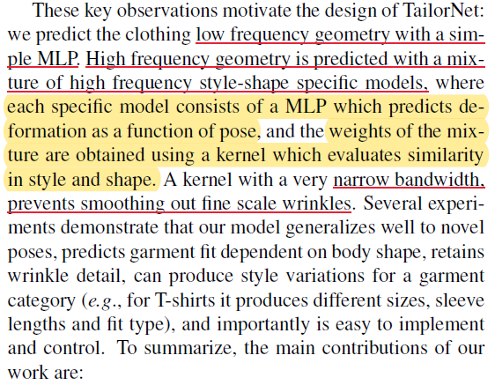
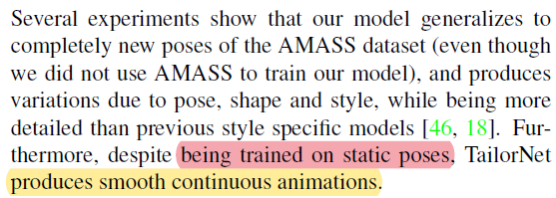
Mixture of shape style specific model에서 각 model은 MLP로 구현되어 있다.
mixture weight는 의상과 모델간 style shape 유사도로 구해진다.(SMPL의 GMM처럼?)
정적자세에서만 학습했음에도 animation에서 좋은 결과

